Slide 1

Защитим свою планету.
Free Powerpoint Templates

Slide 2
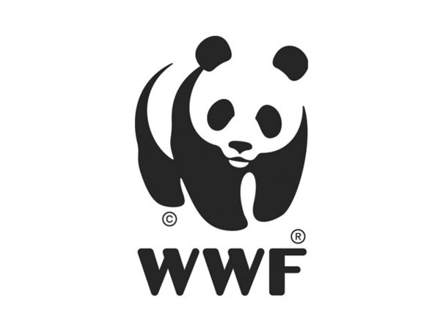
Всемирный фонд дикой природы международная общественная организация, работающая в сферах, касающихся сохранения, исследования и восстановления окружающей среды. Это крупнейшая в мире независимая природоохранная организация.

Slide 3
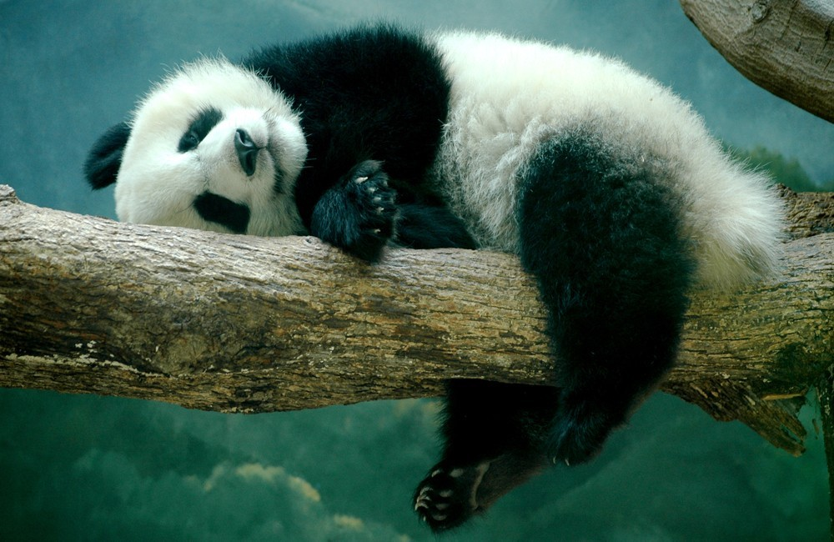
Символ Всемирного фонда дикой природы — большая панда.

Slide 4
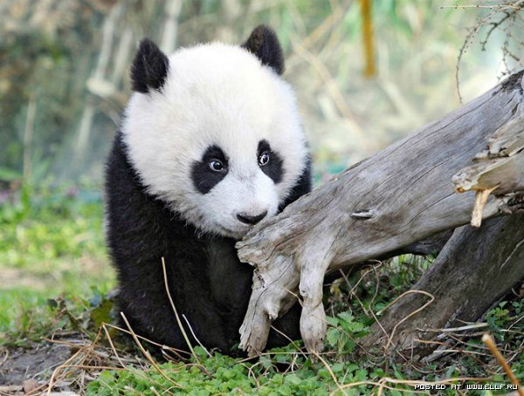
Панда— одно из редких животных, занесенных в Международную Красную книгу.

Slide 5
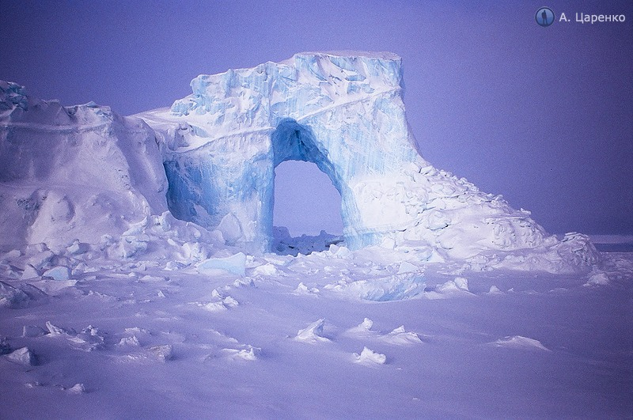
Миссия WWF в предотвращении нарастающей деградации естественной среды планеты и достижении гармонии человека и природы . Главная цель - сохранение биологического разнообразия Земли.

Slide 6
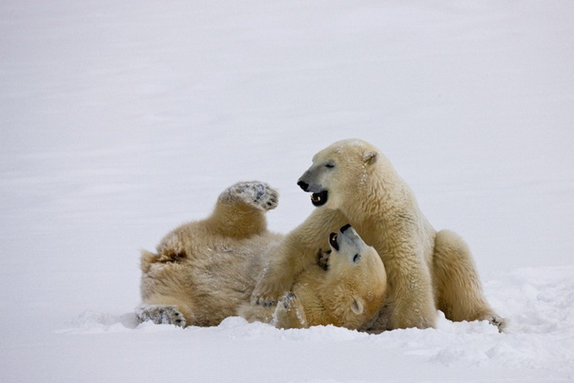
Ареал обитания грозного зверя ограничен зоной Арктики. Белый медведь является самым мощным и сильным сухопутным хищником на планете. У наиболее крупных особей длина тела может достигать 3-х метров, масса доходить до тонны. В основном же длина составляет 2-2,5 метра, вес 450-500 килограмм. Высота в холке у этих животных обычно 1,5 метра. Самки мельче самцов. Они уступают в весе почти в полтора раза.

Slide 7
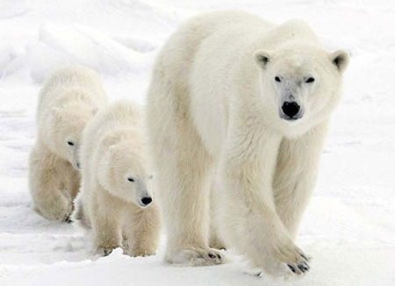
С 1988 года WWF осуществляет свои программы в России. В Арктике живет около 25 тысяч белых медведей. Их выживанию угрожает таяние льдов из-за изменения климата, браконьеры, загрязнение океана. Как предупреждает Всемирный фонд дикой природы, популяция белых медведей, в которой сейчас около 20-25 тысяч особей, может сократиться на две трети к 2050.

Slide 8
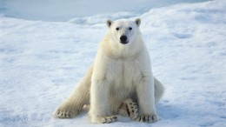
Изменение климата, браконьерство, загрязнение льдов Арктики —это причины, по которым жизнь животных находится в опасности. Ведь лед — это основное место обитания и охоты белых медведей, а сегодня льды тают в три раза быстрее, чем 20 лет назад. Еще в 2004 году Арктика потеряла площадь ледяного покрова, равную территории Пакистана

Slide 9
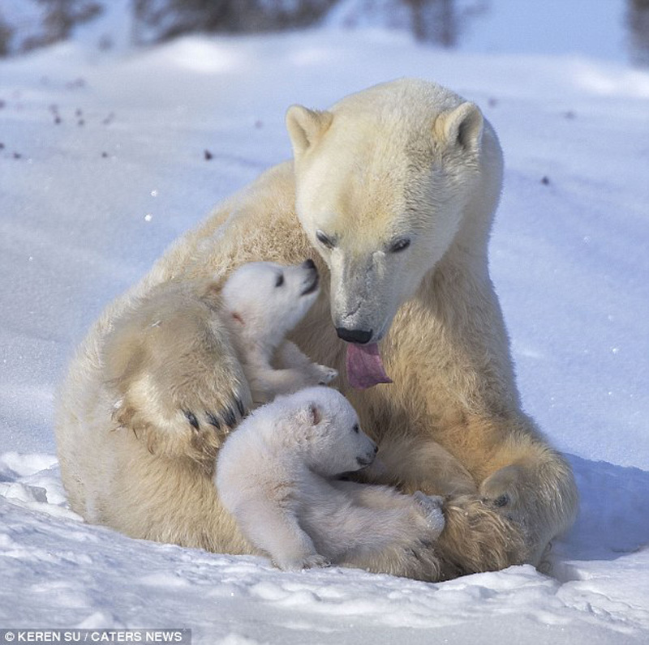
На архипелаге Новая Земля создан национальный парк “Русская Арктика”, что позволит компенсировать ущерб, наносимый животным глобальным потеплением . Весь образ их жизни связан со льдом и снегом. Медведицы, вынашивающие детенышей, находят углубления в сугробах и впадают в зимнюю спячку на период полярной ночи. Снежные бураны заносят берлоги, и никому не догадаться, что где-то там, в глубоких снегах, рождаются крохотные медвежата и медленно набираются сил, доводя до истощения полуспящую мать.

Slide 10
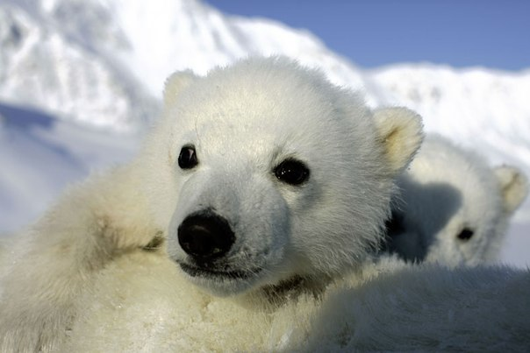
А с наступлением весны и света мамаши выбираются на поверхность и начинают учить своих детенышей жить в суровых условиях Арктики, охотиться и расправляться с добычей, плавать и прыгать со льдины на льдину.

Slide 11
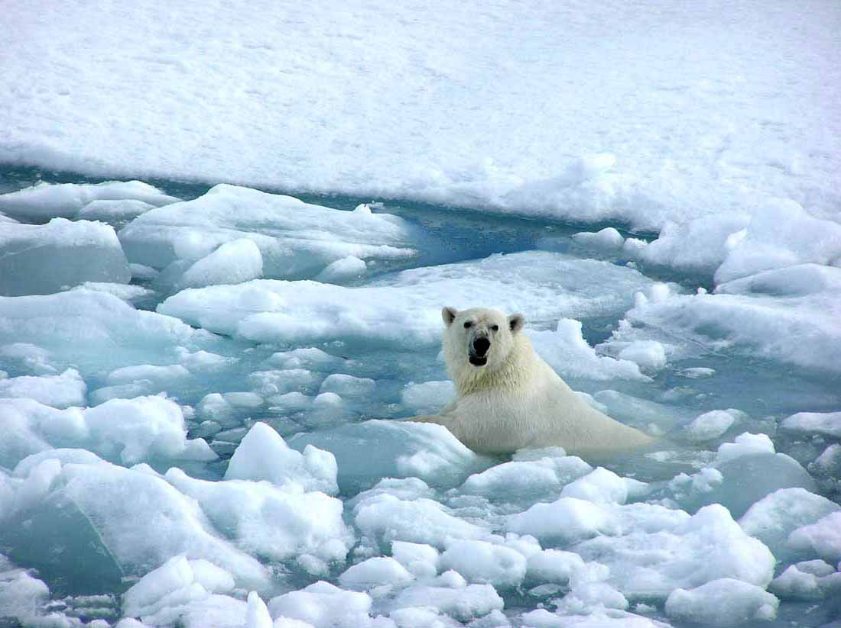
Выслеживая тюленей, белые медведи совершают за день многокилометровые пробежки. Они совсем неплохо плавают, но при условии, если заплывы короткие, от льдины к льдине. Природа подарила им поистине уникальную шубу, приспособив ее для выживания в экстремальных условиях. Медведь выходит сухим даже из ледяной арктической воды.

Slide 12
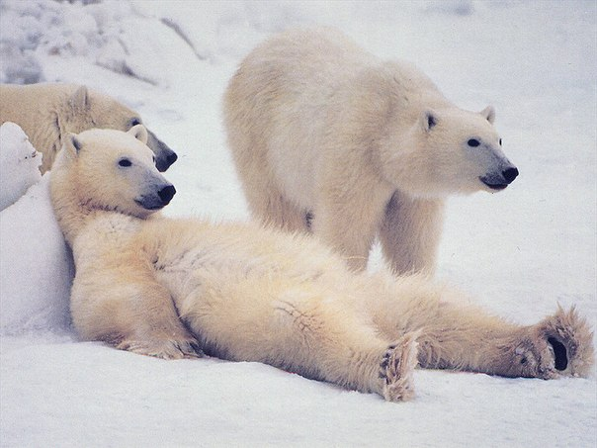
Густой и длинный мех не пропускает ни холод, ни воду, он настолько надежно удерживает тепло тела, что белого медведя не может обнаружить на снегу даже инфракрасная съемка.

Slide 13
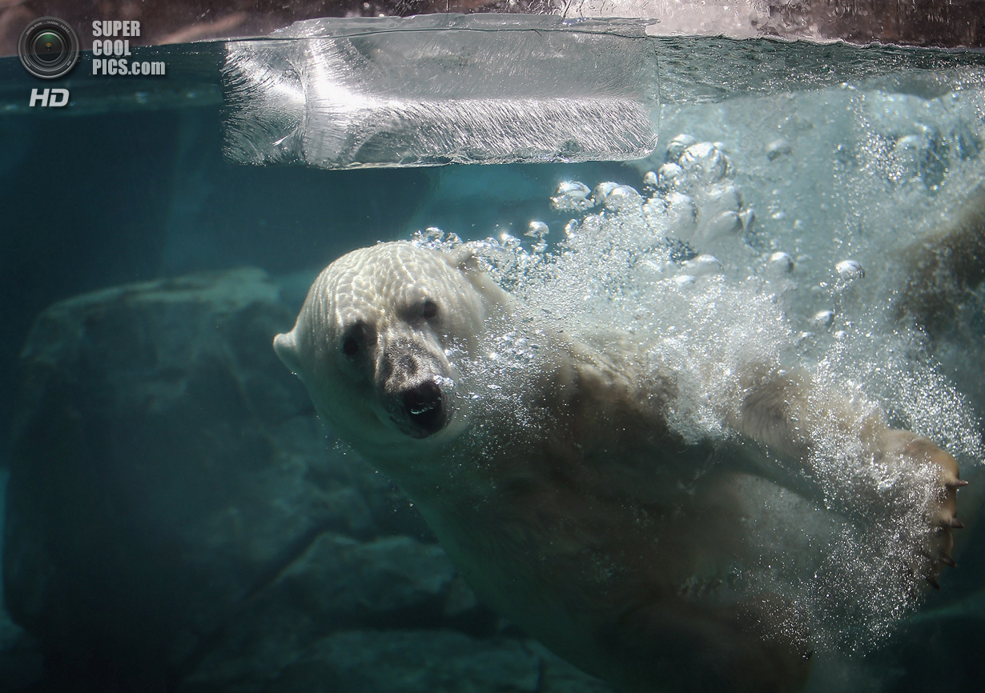
Из-за глобального потепления дрейфующие льды истончились настолько, что крошатся и проваливаются под лапами тяжелого зверя. Ледяные поля (паковые льды) попросту перестают существовать, на смену им приходят огромные пространства открытой воды. И не имея возможности выбраться на твердую поверхность, зверь зачастую тонет.

Slide 14
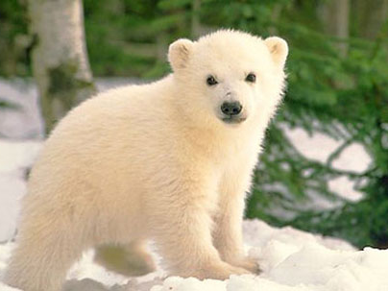

Slide 15
